Slide 1
IMPLEMENTACIJA UKKONENOVOG ALGORITMA
Alen Agić, Krunoslav Kolarec, Kristina Belčić
siječanj, 2014.

Slide 2
Uvod i svrha projekta
proučavanje genoma → pretraživanje nizova i nalaženje određenih uzoraka unutar njih doveli su do razvoja algoritama za pretraživanje
2 strukture podataka: sufiksna stabla i sufiksna polja
↓
više metoda za konstrukciju sufiksnog stabla:
Weinerova, McCreightova, Ukkonenova
Zadatak: konstruirati sufiksno stablo iz zadanog niza znakova pomoću Ukkonenovog algoritma

Slide 3
SUFIKSNO STABLO - definicija
sufiksno stablo za niz S dužine m znakova je korijensko stablo s točno m listova numeriranih od 1 do m
sadrži sve sufikse niza S nad kojim je izgrađeno tako da ima listova koliko i sufiksa
svaki unutarnji čvor različit je od korijena i ima najmanje dvoje djece te je svaka grana označena nepraznim nizom znakova koji čine neki podniz niza S
nijedna od dvije grane koje izlaze iz čvora ne mogu imati oznake grane koje počinju istim znakom

Slide 4
Objašnjenje algoritma kroz korake na primjeru (abcabxabcd)
Načela:
ono što se gradi je stablo koje se sastoji od korijenskog čvora, grana (bridova) koje izlaze iz njega i koje vode do novih čvorova, grana koje izlaze iz njih itd.
oznake grana nisu jednoznačne oznake → svaka grana je označena parom brojeva [od, do] koji predstavljaju pokazivače na mjesta u nizu znakova. Zato, svaka grana sadrži podniz niza znakova (ako završava u listu, sufiks), ali zauzima samo O(1) memorije – kompresija podataka

Slide 5
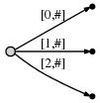

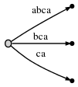
#
[0, #] – grana predstavlja podniz niza znakova koji počinje na poziciji 0 i
završava na trenutnoj poziciji na kojoj algoritam trenutno obrađuje niz.
aktivna točka (korijen, „a”, 1)
remainder = 2

Slide 6
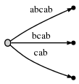
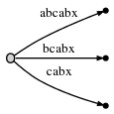
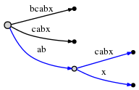
aktivna točka (korijen, „a”, 2)
remainder = 3
remainder = 2

Slide 7
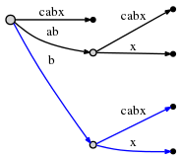
Pravilo 1.
ako dijelimo granu i prilikom tog je aktivni čvor korijen, za aktivnu točku vrijedi:
aktivni čvor ostaje korijen
aktivni brid se postavlja na prvi znak sljedećeg sufiksa kojeg je potrebno unijeti
aktivna duljina se smanjuje za 1
aktivna točka (korijen, „x“,0)
remainder = 1

Slide 8
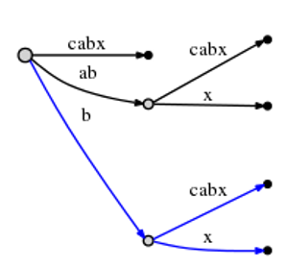
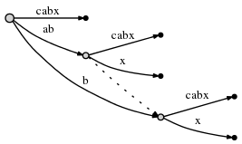
Pravilo 2.
ako nakon unošenja novog čvora i dijeljenja brida taj čvor nije jedini stvoren u istom koraku, povezuje se prethodno stvoreni i novi preko sufiksne veze – ‘suffix link’ (isprekidana crta)

Slide 9
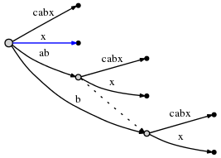
aktivna duljina je pala na 0 stoga se x direktno veže na korijen (aktivni čvor):

Slide 10
#
# = 7 → aktivna točka = (korijen, „a“,1); povećava se remainder
# = 8 → aktivna točka = (korijen, „a“,2); kako smo došli do kraja brida potrebno je s aktivnom točkom preći u čvor na koji aktivni brid pokazuje → aktivna točka = (node1, „“,0).
# = 9 → unosimo c → primjena sufiksnih veza; aktivna točka = (node1, „c“,1), povećava se remainder

Slide 11
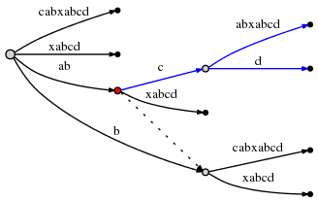
remainder = 4
aktivni čvor

Slide 12
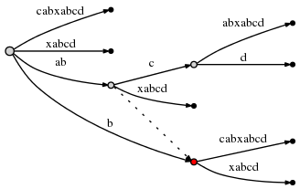
Pravilo 3.
dolazi do ažuriranja aktivnog čvora na čvor na koji sufiksna veza pokazuje; ako veza ne postoji, aktivni čvor postaje korijen (aktivni brid i duljina su isti).
aktivna točka = (node2, „c“,1)
remainder = 3

Slide 13
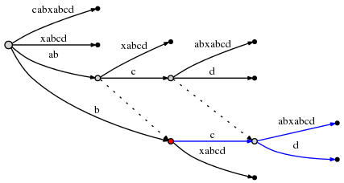

Slide 14
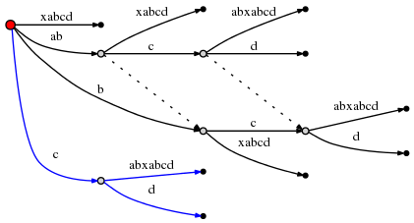

Slide 15
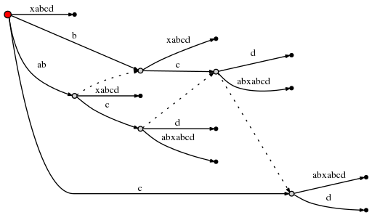

Slide 16
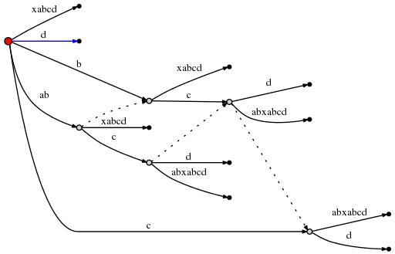

Slide 17
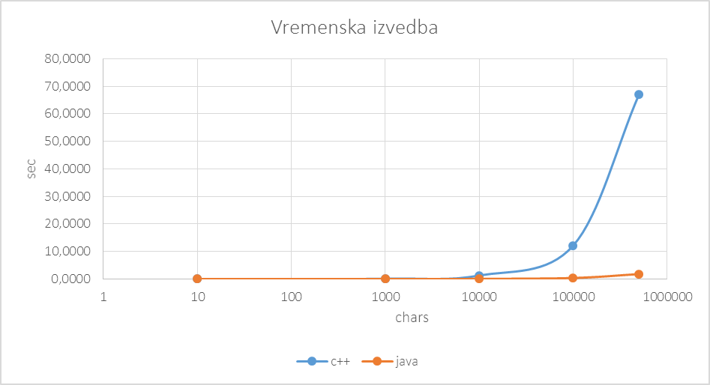
Rezultati - vrijeme

Slide 18
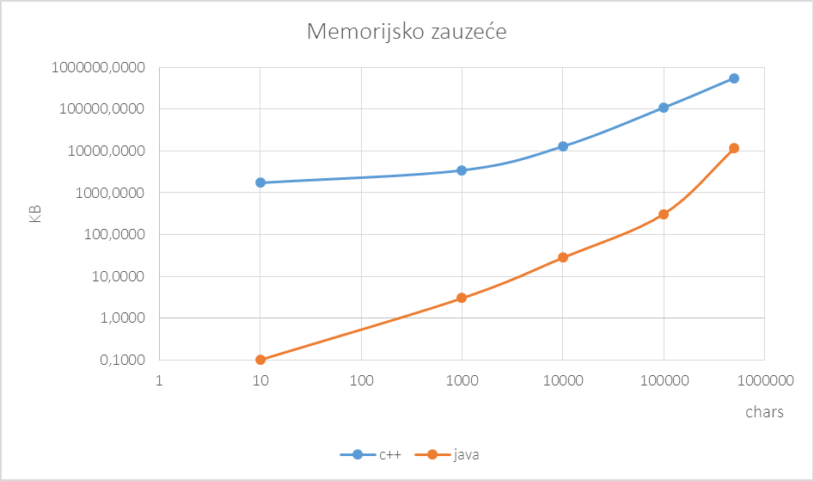
Rezultati - memorija

Slide 19
Zaključak
Vrlo složen algoritam
Mnogo grešaka u našim programima – konstantan rad na tome
Teško implementirati
Vrlo brz i koristan za raznorazne primjene u bioinformatici i šire

Slide 20
Hvala na pažnji

